Slide 1
RACE-TO-ZERO
¿Qué viene después del cálculo de la huella de carbono?
Día de la Acción Climática
Panel de Huella de Carbono - 24/10/22

Slide 2
Escalamiento del cambio climático
Las NDC aún no responden a los objetivos del acuerdo
Las NDC aún no responden a los objetivos del acuerdo
Nos ponen en una trayectoria de 2.7°C de calentamiento por encima de los niveles preindustriales

Slide 3
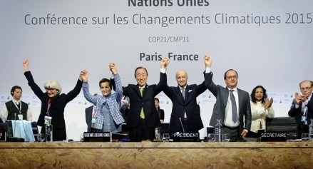
Escalamiento del cambio climático
Llamado mundial
Llamado mundial - Acuerdo de Paris
01
02
Superar los 2 grados de calentamiento después del 2050 ocasionará cambios y efectos sin retorno o solución
La urgencia de la descarbonización generará presiones cada vez más evidentes como impuestos a las emisiones
03
04
Los países y muchas organizaciones empiezan a trazar metas y planes de descarbonización al 2050
Esta carrera puede traer efectos en las operaciones y en la imagen de las empresas

Slide 4
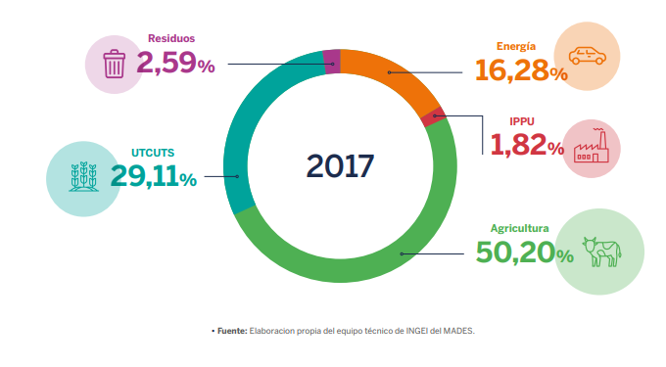
Escalamiento del cambio climático
Llamado nacional
01
Meta nacional de reducción del 20% de las emisiones proyectadas al 2030, respecto a la línea BAU
02
Paraguay busca acelerar el cumplimiento de la meta con ayuda del sector privado
Herramienta de cálculo de la huella de carbono y sistema de reconocimiento de empresas que adoptan estrategias para la gestión de sus emisiones de GEI
03
04
Mercado de carbono nacional

Slide 5
Race-to-Zero
¿Qué es?
Es una campaña paraguas respaldada por las Naciones Unidas que reúne a actores no estatales, incluyendo compañías, ciudades, regiones e instituciones educativas y financieras para reducir a la mitad sus emisiones al año 2030 y lograr cero emisiones netas de carbono al 2050 como máximo.
Race to Zero considera que una organización ha alcanzado el Cero Neto cuando:
Reduce sus emisiones siguiendo una ruta basada en la ciencia
Neutraliza cualquier emisión remanente de GEI a través de remociones igual-por-igual ya sea dentro de su cadena de valor o a través de la compra de créditos de compensación válidos.

Slide 6
Race-to-Zero
05
¿Cuál es el proceso?
Neutralizar las emisiones remanentes
04
Reducir las emisiones conforme al Plan
03
Medir la HdC corporativa
Definir un Plan de Descarbonización
02
01
Establecer un objetivo de reducción basado en la ciencia

Slide 7
Race-to-Zero
¿Cómo sumarse?
Las organizaciones individuales de todos los sectores de la sociedad a lo largo del mundo están invitadas a unirse a Race to Zero a través de aplicaciones a alguna de las Iniciativas Asociadas.
¿Por qué unirse?
Tener un compromiso climático reconocido por las Naciones Unidas.
Recibir apoyo para establecer, implementar y lograr sus objetivos.
Formar parte de una comunidad donde se comparten herramientas y conocimiento

Slide 8
Race-to-Zero
Criterios de la línea de partida
“Proceed”
Tomar acción inmediata a través de todas las rutas posibles hacia el cero neto, consistentes con los objetivos intermedios.
Contribuir con los avances sectoriales cuando sea relevante.
“Plan”
“Publish”
Dentro de los 12 meses de haberse unido, divulgar un Plan de Transición, que indique cómo se cumplirán los criterios Race to Zero, incluyendo las acciones a tomar dentro de los próximos 12 meses, 2-3 años y al 2030.
Reportar públicamente el progreso hacia los objetivos intermedios y de largo plazo, así como las acciones realizadas, con frecuencia anual.
Reportar de manera estandarizada y en formato abierto y vía las plataformas que alimentan el Portal de Acción Climática Global de la UNFCCC.
03
02
04
“Pledge”
“Persuade”
Compromiso con lograr cero emisiones netas a más tardar en el 2050.
Establecer un objetivo intermedio de al menos una “porción justa” de la reducción del 50% de las emisiones globales al 2030 que incluya los alcances 1, 2 y 3 y las emisiones por cambio de uso de suelo.
01
05
Dentro de los 12 meses de haberse unido, trabajar para alinear sus políticas externas y acuerdos/membresías a la meta de reducir a la mitad las emisiones al 2030 y lograr las cero emisiones netas al 2050.
Criterios

Slide 9
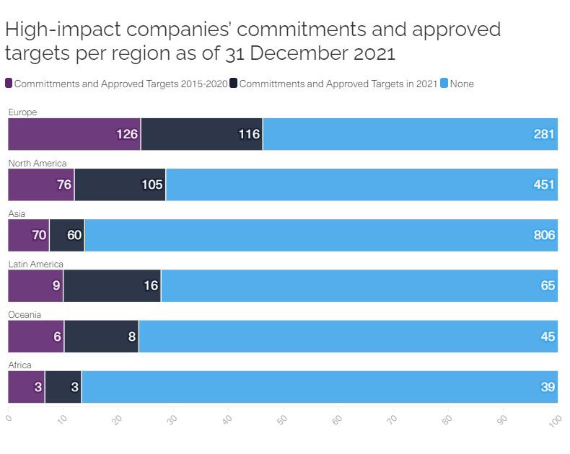
Una de las iniciativas hacia el Race-to-Zero es la iniciativa Business Ambition 1.5 y el SBTi
Organizaciones aliadas:
Notes:
Business Ambition for 1.5°C is a campaign led by the Science Based Targets initiative in partnership with the UN Global Compact and the We Mean Business coalition. It was launched in 2019 by a global coalition of UN agencies, business and industry leaders.
Science-based targets show companies and financial institutions how much and how quickly businesses need to reduce their GHG emissions to prevent the worst impacts of climate change - leading them on a clear path towards decarbonization.
By guiding companies in science-based target setting, we enable them to tackle global warming while seizing the benefits and boosting their competitiveness in the transition to a net-zero economy.
Action is needed in key sectors, many of which require tailored approaches to setting targets. The SBTi provides clarity and guidance on these journeys, including for the forest, land and agriculture and finance sectors.
The SBTi is has also launched the world's first Corporate Net-Zero Standard, to ensure that companies’ net-zero targets translate into action that is consistent with achieving a net-zero world by no later than 2050.

Slide 10
¡Muchas gracias por su atención!
Rodrigo Valenzuela
Gerente de Cambio Climático y Sostenibilidad
rvalenzuela@deuman.com

Slide 11
DEUMAN®
CHILE
Av. Vitacura 2909 Oficina 714
Las Condes, Santiago, Chile
Tel: +56 2 32247478
PERÚ
Av. Paseo de la República 3565, of 702
San Isidro, Lima, Perú
Tel: +51 960 922 420
ECUADOR
Av. Los Esteros 2 Solar 47 MZ. 20ª
Guayaquil, Ecuador
Tel: +42 184192

